Slide 1


公立大学法人大阪 第1期中期目標期間 主な成果
資料１-5
■第一期中期計画（要旨）
・大阪公立大学は、府大・市大の歴史や取組、成果を継承・発展させ、国際化やダイバーシティ推進にも一層積極的に取り組み、本来の使命である「教育」「研究」「社会貢献」に加え、本学
ならではの「都市シンクタンク」と「技術インキュベーション」の二つの新たな機能を充実・強化することで、大阪や地域の成長・発展に貢献する。
・高専は、改革案に基づく取組を進め、社会の変化や要請に応えるとともに、大阪の成長・発展に資する人材を育成する。
・府大及び市大は、在籍する学生へ、継続して質の高い教育や充実した学生支援を提供する。
■主な成果
＜教育＞
▻ 入学者選抜［No.11］
・ 志願者数は一年おきに増加、減少を繰り返しやすい傾向があるなか、2023年度、2024年度
入試は前年度を上回る志願者数となり、開学以来、国公立大学において志願者数日本一及び
2年連続志願者数が増加した。2025年度入試は、前年度より全体で166人の微減となったが、
開学以来、国公立大学における志願者数4年連続日本一となっている。
▻ キャリア支援［No.8］
・就職活動対象学生イベントに限らず、低学年向け、留学生向けイベントを中百舌鳥、杉本両キャン
パスで年間を通じて開催した。外部から新たに5名のキャリアカウンセラー増員を図り、個別相談枠を
増やし、学生の相談ニーズに丁寧に応えることに努めた。
■個別キャリア相談数：
5,207件(2022年度)、 5,889件(2023年度)、 5,564件(2024年度)
■就職支援イベント参加者数：
8,851名(2022年度)、 9,018名(2023年度)、 11,194名(2024年度)
＜国際＞
▻研究における国際力の強化［No.21］
・次世代研究者研究プログラム、大学フェローシップ事業により、博士後期課程・博士課程学生や教職員の
海外派遣支援の充実を図った。2024年度は計164件の実施となり、2022年度から大きく増加している。
■次世代研究者研究プログラム：42件(2022年度)、104件(2023年度)、164件(2024年度)
■大学フェローシップ事業：24件(2022年度)、50件(2023年度) ※2024年度より次世代研究者挑戦的研究プログラムに統合
＜2つの新機能＞
▻ 都市シンクタンク機能・技術インキュベーション機能の整備［No.19］
・全学的な「産学官民共創リビングラボ機能」を推進するために産学官民共創推進体制を2024年4月に創設した。
・「地域中核・特色ある研究大学の推進による産学官連携・共同研究の施設整備事業（20億円）」に採択され、
「産学官民共創イノベーションエコシステム」のハブ機能を持つ施設を中百舌鳥キャンパスに建設、2024年度に竣
工した。「地域中核・特色のある研究大学強化促進事業（5年間で55億円）」、「地域中核大学イノベーション
創出環境強化事業（2年間で2億円）」が採択され、研究成果の社会実証機能である「産学官民共創リビン
グラボ機能」を推進し、「都市シンクタンク」及び「技術インキュベーション」機能を充実する。
・本学が持つ多様な学問分野を最大限に活用し、また行政等と連携・補完しながら、アカデミアの立場から感染症
対策を構築・提言する「大阪国際感染症研究センター」を本格稼働させた。感染症研究のトップを走る長崎大学と
包括連携協定を締結し、シンポジウムを開催した。
＜研究＞
▻ 研究力の強化［No.12］
・若手研究者等への研究支援制度として、特別研究員申請支援制度、科研費申請支援制度を
実施した。2022年度73件、2023年度76件、2024年度80件の申請支援を行った。2023年度には
PD雇用制度を導入し、雇用PDによる研究発表会・交流会を実施した。さらに博士後期課程学生への
メンタリングについて、2022年度361件、2023年度685件、2024年度569件実施するとともに、
研究サポートセンターにおけるオフィスアワーでの相談対応を強化した。
＜附属病院＞
▻地域医療及び市民への貢献［No.25］
・造血幹細胞移植推進拠点病院の役割として、地域の医療従事者を対象としたセミナー等の
開催実績など、中期計画期間を通して高い達成率となった。市民病院機構との連携について、
経営改善に関する情報共有を目的に、双方の執行会議にそれぞれの理事が外部委員として参加した。
各診療科からも医師を派遣しており、強固な連携体制を構築している。
＜教育＞＜入学者選抜＞
＜法人運営＞
▻ 高専教育の質の向上と検証［No.27］、入学者選抜と広報活動の充実［No.31］
・数理・データサイエンス・AI教育プログラムについて、学生指導の強化により修得率が向上した。［No.27］
■修得率：55.4％（2022年度）、72％（2023年度）、73.5％（2024年度）
・高専進学希望者に対する説明機会を増やすために、国立高専機構が開催している高専フェスに新たに
参加した。また、地域および塾等が主催する学校説明会にも参加した。［No.31］
・Webサイトのリニューアルを実施し、学校紹介コンテンツのデジタル化や オンライン広報を拡充するとともに、
学校紹介パンフレットのデジタル化等リニューアルを実施した。また、大学と連携し、 高専ロボコン全国
大会優勝等をSNSで発信した。［No.31］
ダイバーシティの推進[No.49]
・2025年4月1日時点において、教授職の女性比率、女性職員の管理職比率、外国人教員比率が
いずれも目標を上回る達成率となった
■女性教員在籍比率：21.2％ ■教授職の女性比率：18.1％ ■女性職員の管理職比率：25%
■外国人教員比率：3.5%
自己収入の確保[No.51]
URAの活動やマッチングイベント等の産学官連携活動により、共同研究等の外部資金獲得支援を実施した。2022年度は94.1億円、2023年度は「地域中核大学イノベーション創出環境強化事業」など117億円、
2024年度は138億円の外部資金を獲得した。
戦略的広報[No.55]
・記者向け懇談会・イベントの開催や社会人向けWebマガジン「OMUOM」の立ち上げ、学生広報スタッフによる
森之宮キャンパス広報など、積極的な広報活動を実施し、取材依頼の獲得や関係構築に繋げた。

Slide 2
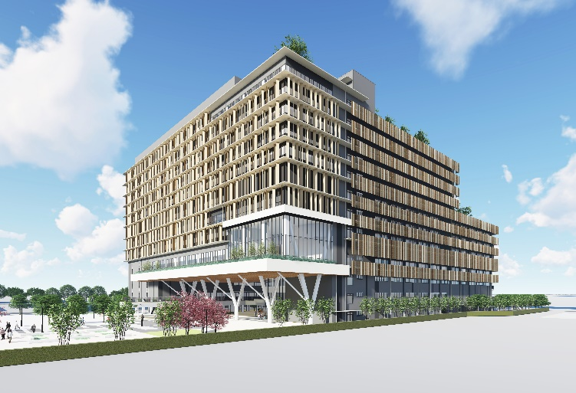
公立大学法人大阪 第1期中期目標期間 主な成果
2022年4月 大阪府立大学と大阪市立大学が統合し、大阪公立大学が開学
○大学統合
・時代のニーズに応える多彩な学部・学域・研究科を設置（11学部 1学域 15研究科）
・入学定員（学士課程）は阪大、東大に次いで 国公立大学 第3位
・入試における学部・学域の一般選抜志願者数は、開学以来の4年連続で 国公立大学 最大
○外部資金の獲得
・外部資金獲得金額の増加（2022年度：約94億円、2023年度：約117億円、2024年度：約138億円）
▶獲得した主な大型外部資金
・地域中核・特色ある研究大学強化促進事業（J-PEAKS）：約55億円／5年
・地域中核・特色ある研究大学の連携による
産学官連携・共同研究の施設整備事業：20億円／単年
○キャンパス整備の進展
・2024年4月 工学新棟・新センター棟 開設（中百舌鳥キャンパス）
理学部新棟 開設（杉本キャンパス）
・2025年4月 看護新棟 開設（阿倍野キャンパス）
・2025年9月 森之宮キャンパス 開設
・森之宮キャンパス建物全景（イメージ）

